Slide 1
Brandmanual Sounds

Slide 2
Inhoudsopgave
Merkvisie:
Merkwaarden:
Merknaam
Beeldmerk
Gebruik van het beeldmerk
Schrijfstijl en lettertype
Visuele communicatie

Slide 3
Merkvisie Het merk Sounds staat voor eenvoud, hoge kwaliteit en vernieuwing. Ons doel is om nog meer gebruikersgemak uit de producten te halen. Dit doen we door goed naar consumenten te luisteren. De producten moeten een strak en simpel design hebben en er moet van hoge kwaliteit aan materialen gebruikt worden.

Slide 4
Merkwaarden Kwaliteit: Kwaliteit staat bij Sounds op nummer 1 de consument koopt niet graag snel nieuwe producten. Het product moet daarom ook van hoge kwaliteit gemaakt zijn om zo nog langer van de producten te kunnen genieten. Communicatie: Het is voor ons erg belangrijk om goed naar de consument te luisteren wat zij echt willen in een product. Door goed naar de consument te luisteren kunnen bepaalde eisen en problemen van gebruikservaringen er toe doen tot een beter product. Vernieuwing: Wij zullen altijd bezig om te kijken hoe we de producten in gebruiksgemak en in kwaliteit kunnen verbeteren. Zodat de klant nog meer tevreden is met het product dat zij binnen krijgen. Eenvoud: Het product moet er strak uitzien. Ook moet de consument door het simpele design makkelijk het product bedienen zonder veel uitleg nodig te hebben.

Slide 5
Merknaam het merknaam Sounds komt letterlijk van de Nederlandse vertaling geluiden af. Ik heb voor deze merknaam gekozen omdat: Het een makkelijk woord is om te onthouden Geluid alles met een koptelefoon te maken heeft Het een strakke en moderne uitstraling geeft.

Slide 6
Beeldmerk Het logo van het merk ziet er als volgt uit. Ik heb hiervoor gekozen omdat ook de naam van het merk hierin verwerkt zit. Ook kan dit logo mooi verwerkt worden in de producten. Al met al is de merknaam dus een groot onderdeel van het design. De reden van de bliksemstraal is dat dit erg veel op een S lijkt van sounds. Ook is bliksem een typisch voorbeeld van geluid. Je herkent het vast wel je ziet een flits, je begint dan te tellen tot je de donder hoort om zo te kijken hoever het onweer is. Dit is een typisch voorbeeld van geluid wat dus perfect aansluit bij het idee.

Slide 7
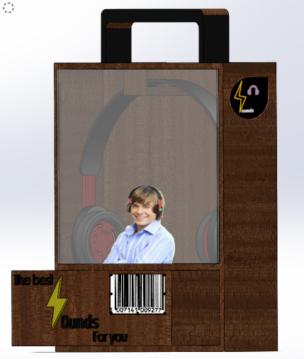
Gebruik beeldmerk Het merknaam Sounds moet op de voor of zij zijde van het product duidelijk zichtbaar zijn. Als de merknaam niet op de voorzijde kan moet het op een andere zichtbare plek van het product. Het logo word alleen op de onderstaande manieren gebruikt. Het logo moet goed naar voren komen. De kleuren die gebruikt worden zijn overeenkomend met de kleuren van het product.

Slide 8
Schrijfstijl en lettertype De bliksemstraal zal altijd hetzelfde blijven. Alle letters moeten in Calibri geschreven zijn. De grote van deze letters hangt af waar en op welk product de letters worden geplaatst. De kleur van de letters moeten altijd zoals in het voorbeeld gegeven zijn. Dit is gekozen omdat het een nette en zakelijke uitstraling geeft. De afstand tussen de letters moet overal het zelfde zijn.

Slide 9
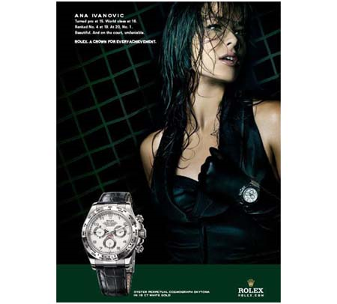
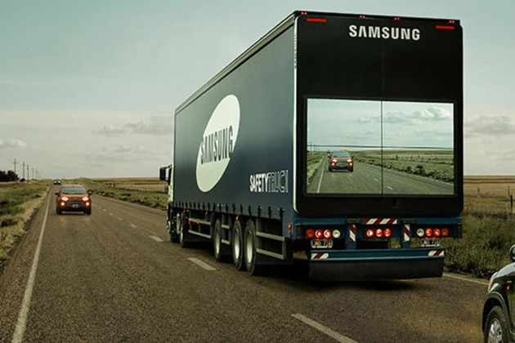
Visuele communicatie De presentatie van onze producten moet een nette, duidelijke, eenvoudige en een zakelijke uitstraling hebben. Dit betekent niet te druk en te veel drukke kleuren zoals hieronder weergeven.
Goed | fout

